Slide 1
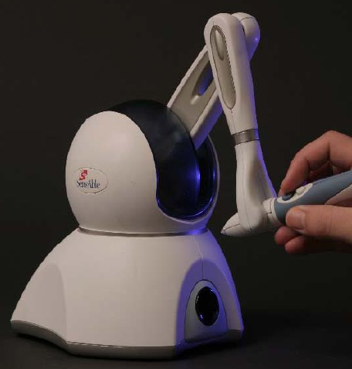
SensAble Phantom
Haptische
Unterstützung bei der
Interaktion mit
Graphen

Slide 2
Abschlusspräsentation - Überblick
Haptische Unterstützung bei Graphennavigation
Vorteile – Nachteile
Demo Programmfeatures

Slide 3
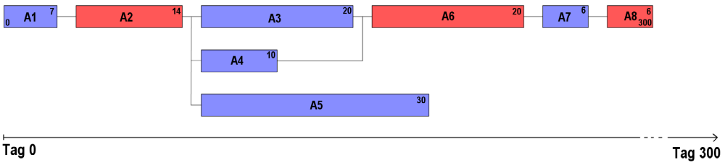
1. Haptische Unterstützung bei Graphennavigation
Interaktion mit Knoten und Kanten
Erfühlen von Möglichkeiten
Besseres Erkennen von Fehlerzuständen

Slide 4
2. Vorteile – Nachteile
Besseres Erfassen von Zusammenhängen durch das Ansprechen mehrerer Informationskanäle
Schwierigkeiten bei Orientierung im 3D Raum
Lange Eingewöhnungszeit

Slide 5
3. Demo Programmfeatures
Ausrichtung von Knoten am Grid
Unterstützung bei der Orientierung und Navigation durch Constraints
Force Feedback beim Verschieben von abhängigen Knoten

Slide 6
Fragen?

